Slide 1
DOMOLJUBLJE
Projekt PŠ Bapska, 30.4.2013.

Slide 2
Vojno – redarstvena akcija “Bljesak”
Operacija Bljesak - vojno-redarstvena akcija Hrvatske vojske i specijalne policijeRH. Započela je 1.svibnja 1995., kada su hrvatske vojne i redarstvene snage munjevitom akcijom oslobodile okupirana područja zapadne Slavonije.

Slide 3
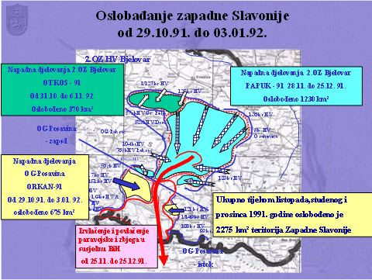
U samo 31 sat oslobođeno je oko 500 četvornih kilometara teritorija koje je zaposjeo srpski agresor i uspostavljen je nadzor nad autocestom Zagreb - Lipovac

Slide 4
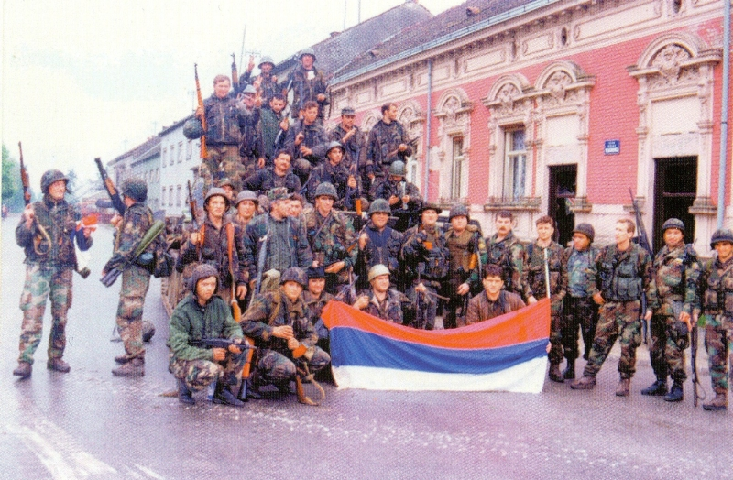
Akcija Bljesak bila je u vojnom smislu nastavak uspješne vojne operacije Otkos 10 iz prosinca 1991. kada je oslobođen veći dio zapadne Slavonije.

Slide 5
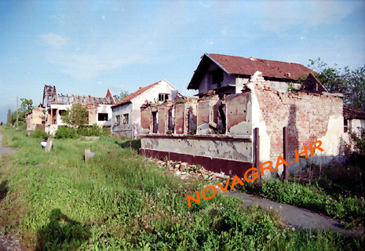
Potpuno oslobađanje zapadne Slavonije u zimu 1991. spriječilo je potpisivanje Sarajevskog sporazuma i dolazak mirovnih snaga UN-a.

Slide 6
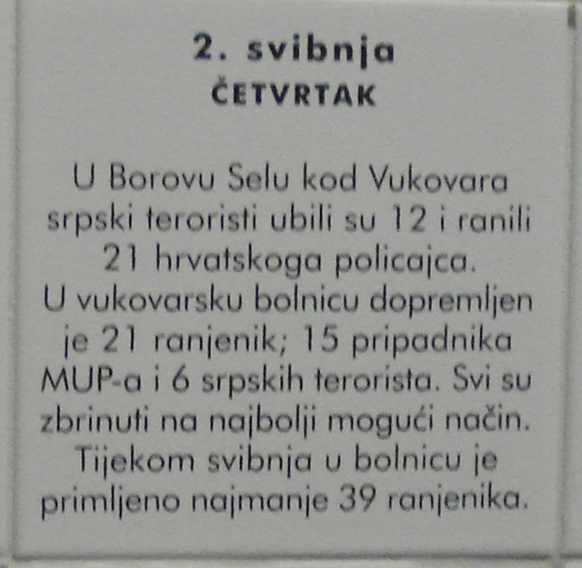
2. svibnja- “Dvanaest redarstvenika”
Dvanaest redarstvenika - Pokolj u Borovom Selu je zločin kojega su 2. svibnja 1991. počinili pobunjeni Srbi .
Označava ubojstvo i masakriranje 12 hrvatskih policajaca u Borovu Selu blizu Vukovara u istočnoj Hrvatskoj.

Slide 7
Dana 1. svibnja 1991. policijska patrola namjeravala je skinuti srpsku zastavu koja je visila na ulazu u Borovo selo.
Pri obavljanju dužnosti, dvojica policajaca su ubijena, a dvojica zarobljena od strane srpskih pobunjenika.
Sljedeći dan je autobus s hrvatskim policajcima stigao osloboditi dvojicu zarobljenih kolega.
Dočekani su u zasjedi.
Pri tome je ubijeno 12 i ranjeno više od 20 policajaca.

Slide 8
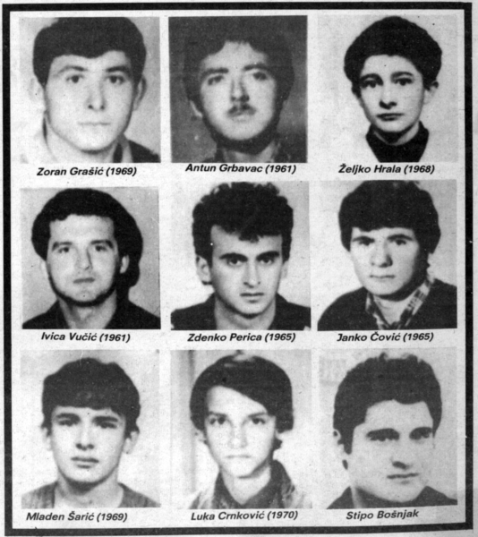
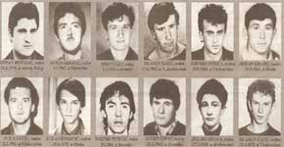
Za pokolj u Borovu Selu do danas još nitko nije odgovarao

